Slide 2
04
函數與模組
4-1 自訂函式
4-2 內建函式
4-3 模組

Slide 3
4.1 自訂函式
使用函式的程式設計方式具有下列好處：
將程式分割後由多人撰寫，有利於團隊分工，可縮短程式開發的時間。
可縮短程式的長度，程式碼也可重複使用，當再開發類似功能的產品時，只需稍微修改即可以套用。
程式可讀性高，易於除錯和維護。

Slide 4
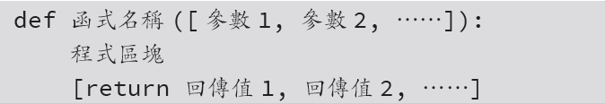
4.1.1 建立自訂函式
建立函式的語法為：
參數 ( 參數1, 參數2, ⋯⋯) ：非必填，參數串列是用來接收由呼叫函式傳遞進來的資料，如果有多個參數，則參數之間必須用逗號「，」分開。
回傳值 ( 回傳值1, 回傳值2, ⋯⋯) ：非必填，回傳值串列是執行完函式後傳回主程式的資料，若有多個回傳值，則回傳值之間必須用逗號「，」分開，主程式則要有多個變數來接收回傳值。

Slide 5

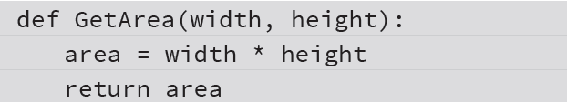
參數與回傳值
對於自訂函數來說，參數與回傳值並不是必填的項目。若是要執行的工作並不需要給予適當的參數就能運作，就不需要參數；若執行的工作只要在函式中完成即可，就不一定要有回傳值。
例如：建立名稱為 SayHello() 的函式可以顯示「歡迎光臨!」。
例如：建立名稱為 GetArea() 的函式，以參數傳入矩形的寬及高，計算矩形面積後將面積值傳回。

Slide 6
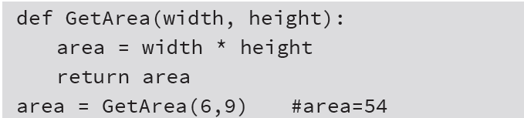
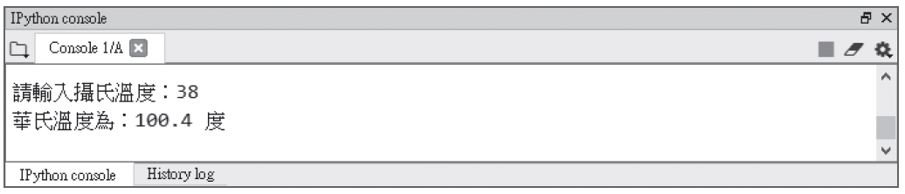
執行函式
函式建立後並不會自動執行，必須在主程式中直接用函式名稱加上()，視需求加上參數即可呼叫函式執行，語法為：
如果函式有傳回值，可以使用變數來儲存返回值，例如：
範例：攝氏溫度轉華氏溫度
輸入攝氏溫度，求華氏溫度。

Slide 7
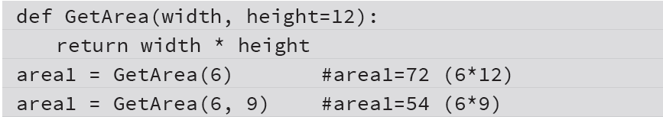
設定參數預設值
若函式中某些參數是必填的，為了怕執行時忽略設定造成錯誤，在建立函式時可以為參數設定預設值。當呼叫函式時遇到沒有設定該參數的情況時，就會使用預設值。
參數設定預設值的方法為「參數 = 值」，例如：
設定預設值的參數必須置於參數串列最後，否則執行時會產生錯誤。

Slide 8

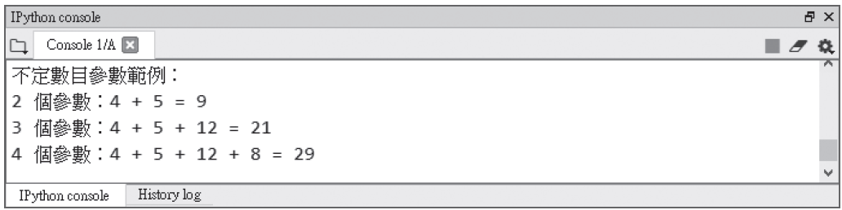
4.1.2 建立不定數目參數的函式
Python 建立函式時可以讓函式接受沒有預先設定的參數個數，方法是在參數名稱前加星號「*」，語法為：
範例：多數值加法器
建立不固定參數數目的函式，此函式可以計算 2 個、3 個、4 個、⋯⋯數值總和。

Slide 9
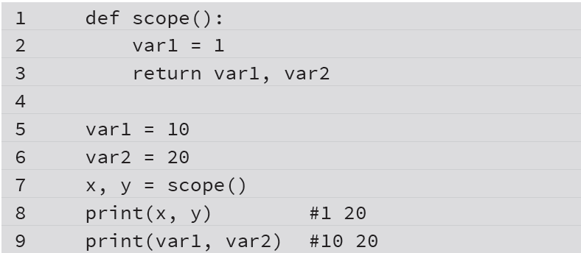
4.1.3 函數中變數有效範圍
變數依其有效範圍分為全域變數及區域變數：
全域變數：定義在函式外的變數，其有效範圍是整個Python檔案。
區域變數：定義在一個函式中的變數，其有效範圍是在該函式內。
若有相同名稱的全域變數與區域變數，以區域變數優先：在函式內，會使用區域變數，在函式外，因區域變數不存在，故使用全域變數。

Slide 10
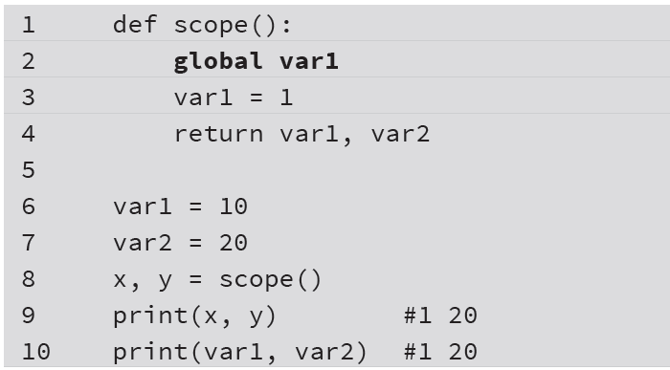
如果要在函式內使用全域變數，需在函式中以 global 宣告。

Slide 11
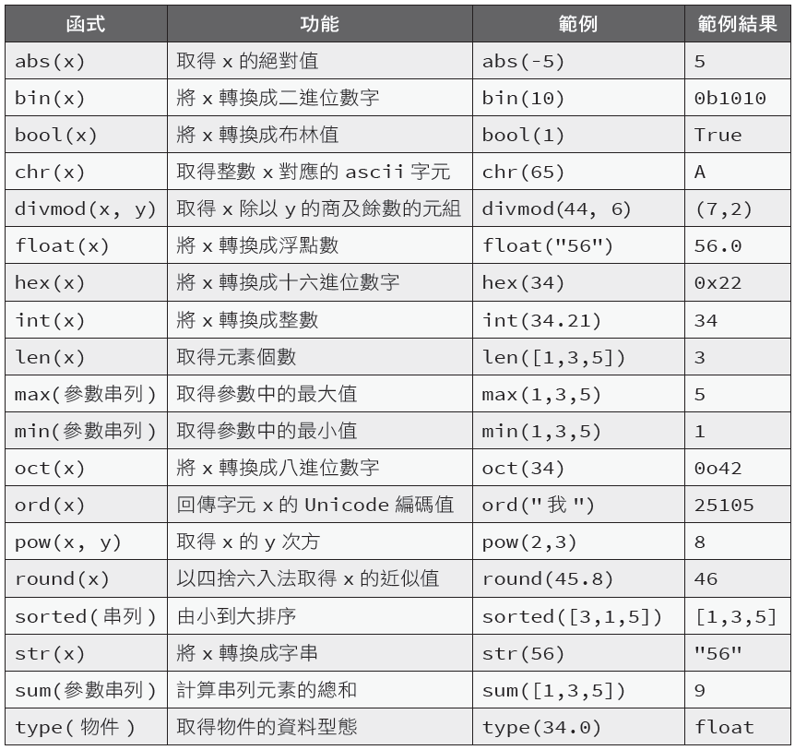
4.2 內建函式
常使用的內建函式：

Slide 12
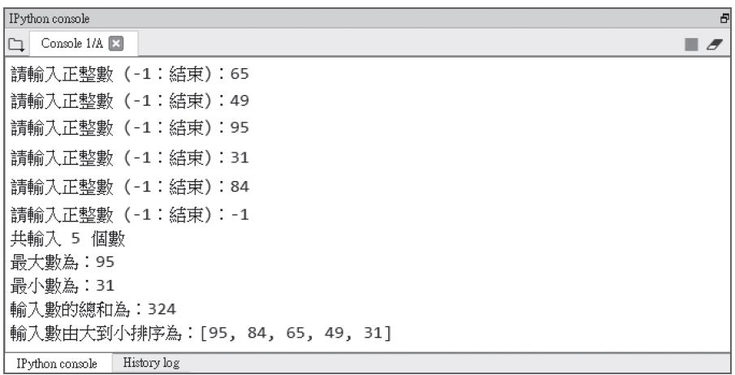
範例：內建函式應用
讓使用者輸入若干個正整數，以內建函式顯示最大數、最小數、總和及排序。

Slide 13


4.3 模組
4.3.1 模組的匯入：import
匯入模組：import
import 命令可以匯入要使用的模組，這裡以經常使用的內建模組：math 為例，匯入的方式為：
通常模組中有許多函式供設計者使用，例如在 math 模組有 abs、round、ceil、floor ...等函式，使用abs() 函式的語法為：

Slide 14


匯入模組中指定的函式：from ... import
每次使用模組函式都要輸入模組名稱非常麻煩，有些模組名稱很長，更造成輸入的困擾，也增加程式錯誤的機會。如果很明確知道只要使用模組中其中一個函式，可以單獨將它匯入，在使用時就可以直接使用該函式名稱，例如：
可以使用「*」萬用字元將模組中所有函式匯入，例如：
為兼顧便利性及安全性，可以在匯入時指定多個函式名，例如：

Slide 15


別名的使用：as
如果模組的名稱太長不好輸入，在import 命令時可以為模組名稱另取一個簡短的別名，例如：
除了模組名稱之外，模組中匯入的函式也可以取別名，例如：

Slide 16
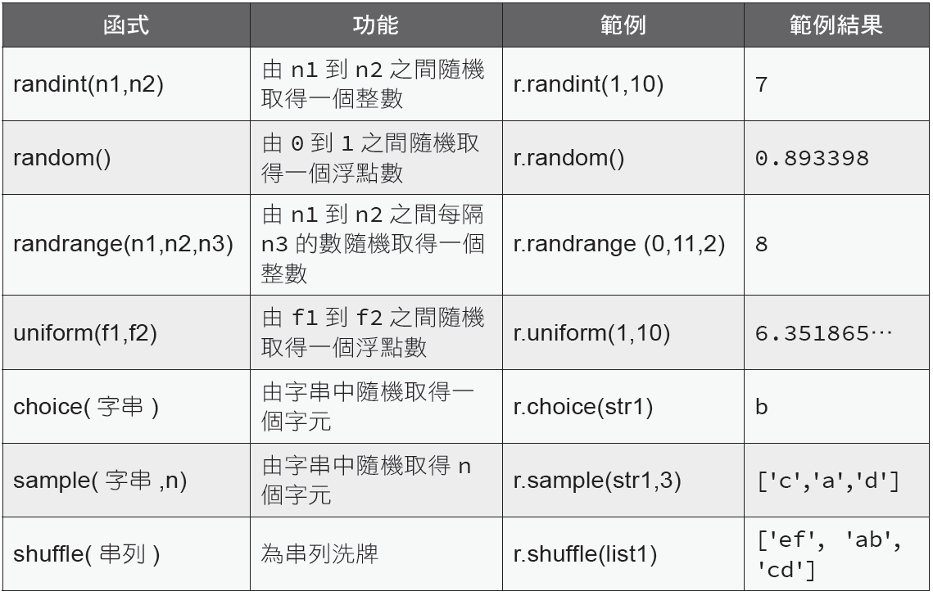
4.3.2 亂數模組：random
Python 最為人稱道的優勢就是擁有許多模組 (module)，使得功能可以無限擴充。
Python 的亂數模組：random 功能非常強大，不但可以產生整數或浮點數的亂數，還可以一次取得多個亂數，甚至可以為串列洗牌。
亂數模組函式整理

Slide 17
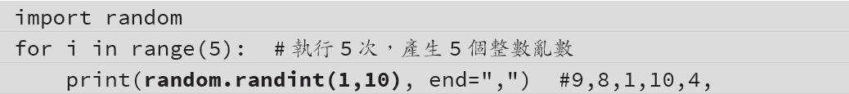
randint () 函式
randint 函式的功能是由指定範圍產生一個整數亂數，語法為：
執行後會產生一個在起始值 ( 含) 和終止值 ( 含) 之間的整數亂數，注意產生的亂數可能是起始值或終止值，例如：
上例中，1 與 10 都是可能產生的亂數。

Slide 18
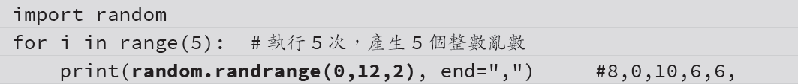
randrange() 函式
randrange 函式的功能與 randint 雷同，也是產生一個整數亂數，只是其多了一個遞增值，語法為：
執行後會產生一個在起始值( 含) 和終止值( 不含) 之間，且每次增加遞增值的整數亂數，遞增值非必填，預設值為 1。特別注意產生的亂數可能是起始值，但不包含終止值，例如：

Slide 19
random () 函式
random 函式的功能是產生一個 0 到 1 之間的浮點數亂數，語法為：
uniform () 函式
uniform 函式的功能是產生一個指定範圍的浮點數亂數，語法為：

Slide 20
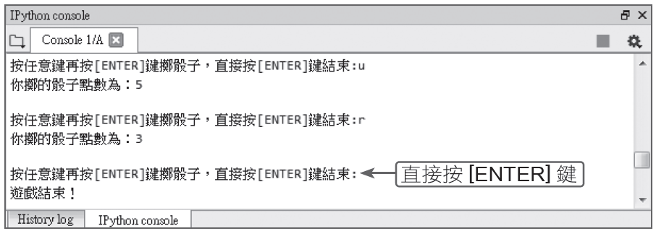
範例：擲骰子遊戲
請設計程式讓使用者按任意鍵再按Enter 鍵擲骰子，會顯示 1 到 6 之間的整數亂數代表骰子點數，直接按Enter 鍵會結束遊戲。

Slide 21
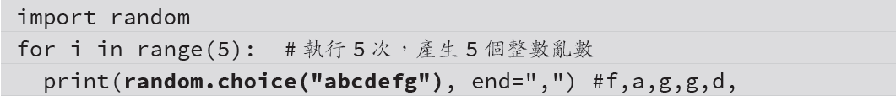
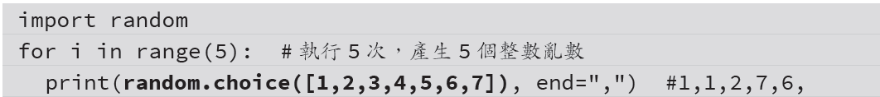
choice () 函式
choice 函式的功能是隨機取得一個字元或串列元素，語法為：
如果參數是字串，就隨機由字串中取得一個字元，例如：
如果參數是串列，就隨機由串列中取得一個元素，例如：

Slide 22
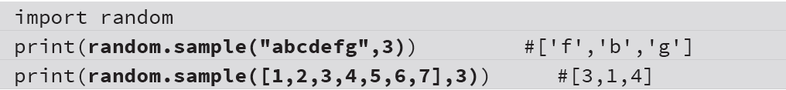
sample() 函式
sample 函式的功能與 choice 雷同，只是 sample 函式可以隨機取得多個字元或串列元素，語法為：
如果參數是字串，就隨機由字串中取得指定數量的字元；如果參數是串列，就隨機由串列中取得指定數量的元素，例如：

Slide 23
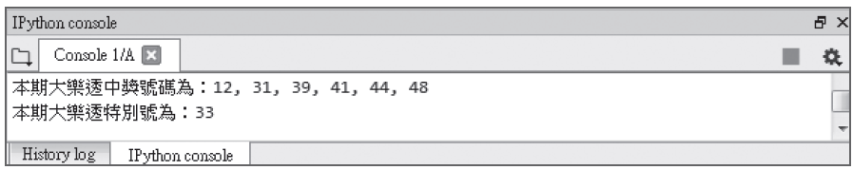
範例：大樂透中獎號碼
大樂透中獎號碼為 6 個 1 到 49 之間的數字加 1 個特別號：撰寫程式取得大樂透中獎號碼，並由小到大顯示方便對獎。

Slide 24
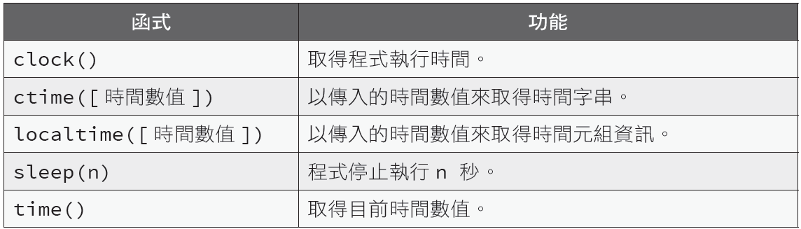

4.3.3 時間模組：time
時間模組函式整理
Python 中常用的時間模組函式有：
要使用時間功能需先匯入時間模組，程式為：

Slide 25
time() 函式
Python 的時間是以 tick 為單位，長度為百萬分之一秒 ( 微秒)。計時是從 1970 年 1月1 日零時開始的秒數，此數值即為「時間數值」，是一個精確到小數點六位數的浮點數，time() 函式可取得此時間數值，語法為：

Slide 26
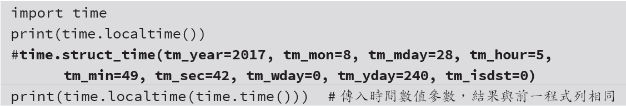
localtime() 函式
localtime 函式可以取得使用者時區的日期及時間資訊，語法為：
「時間數值」參數非必填， 若省略「時間數值」參數則是取得目前日期及時間，返回值是以元組資料型態傳回，例如：

Slide 27
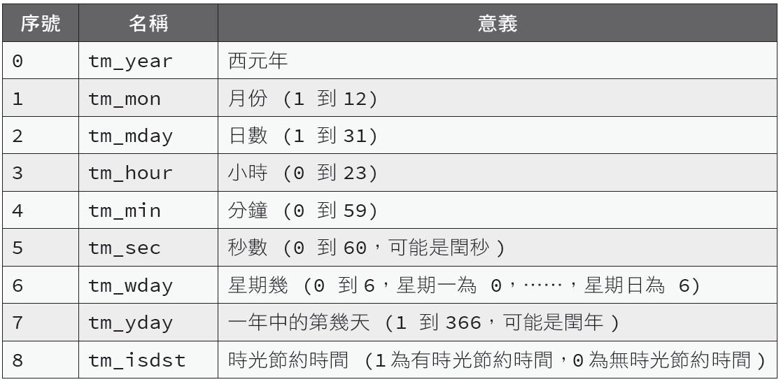
localtime 函式傳回的元組資料，其意義為：

Slide 28
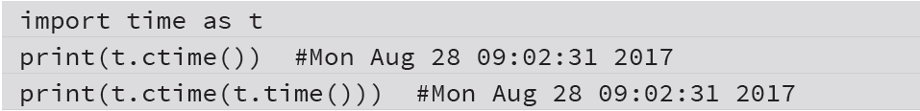
ctime () 函式
ctime 函式的功能及用法皆與 localtime 函式相同，不同處在於 ctime 函式的傳回值為字串。ctime 函式的語法為：
ctime 函式的傳回值格式為：
當然，文字部分是以英文呈現，例如：

Slide 29
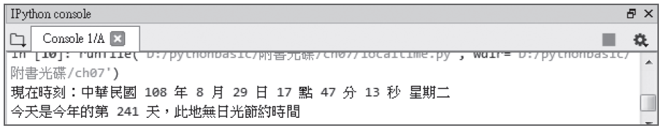
範例：列印時間函式所有資訊
大賽看板上需顯示以中華民國年份表示的現在時刻，給比賽選手做為參考。請設計程式以時間模組列印以中華民國年份表示的現在時刻及節約時間資訊。

